Slide 1
Využití umělé inteligence v kartografické generalizaci
Aneta Ryglová

Slide 2
Osnova
Úvod
Současný stav výzkumu v oblasti využití umělé inteligence v kartografické generalizaci
Technologie umožňující využití umělé inteligence v kartografii
Grafová databáze a její možnosti využití v rámci umělé inteligence
Závěr

Slide 3
Úvod
Využití AI v kartografii - analýza satelitních snímků, rozhodování o cestovním plánování nebo při detekci změn v krajině
Algoritmy strojového učení mohou být použity k identifikaci klíčových prvků na mapě -> rozhodování o tom, které prvky generalizovat

Slide 4
Současný stav výzkumu v oblasti využití umělé inteligence v kartografické generalizaci
2022

Slide 5
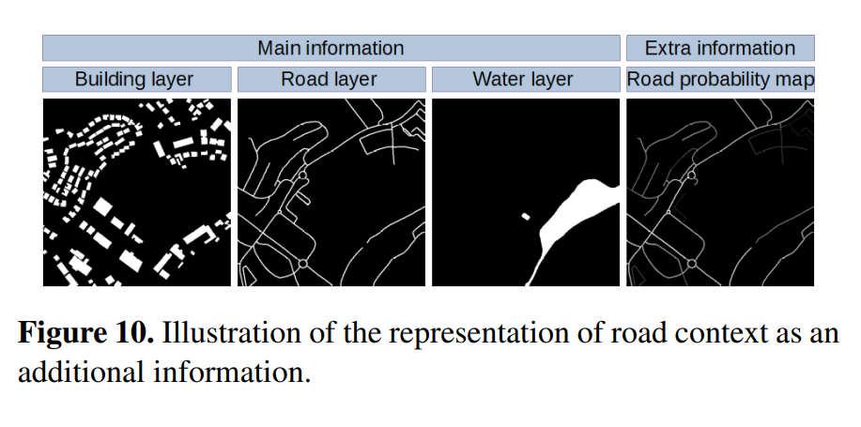
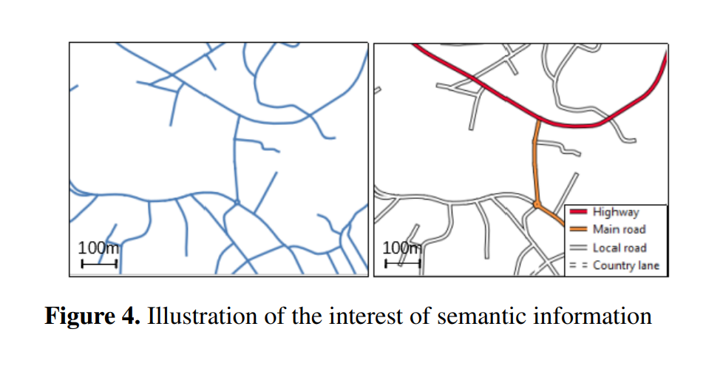
ukázka

Slide 6
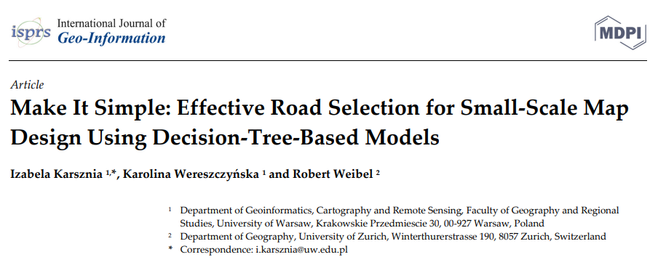

Slide 7
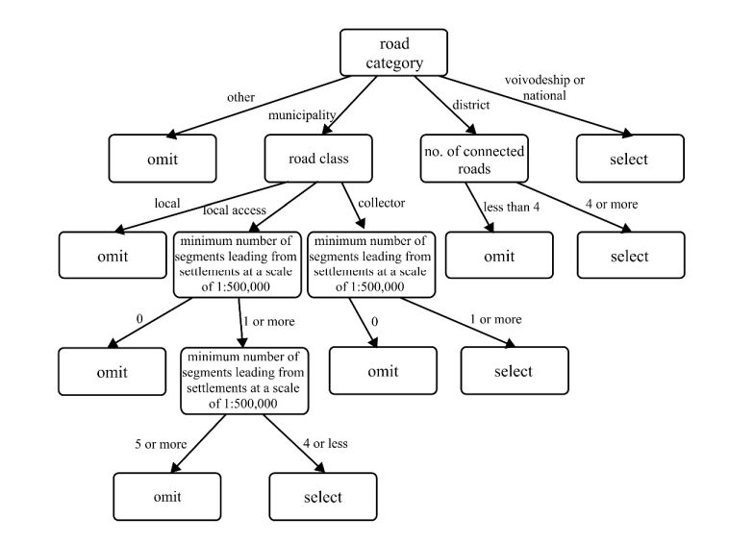
Decision tree

Slide 8
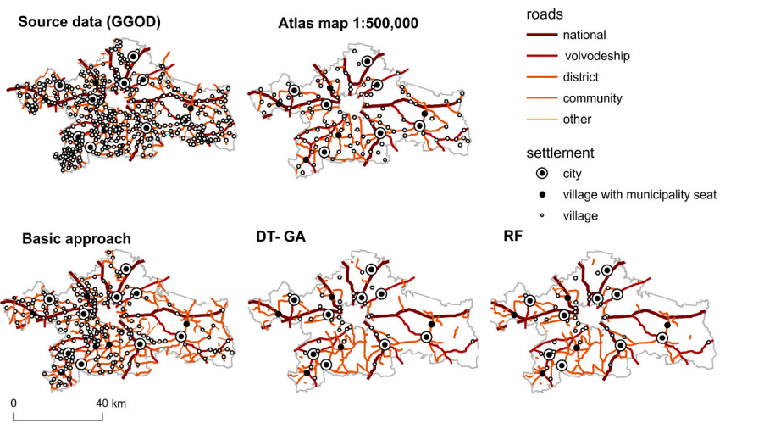

Slide 9
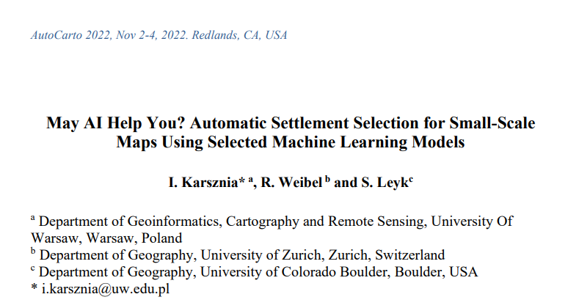

Slide 10
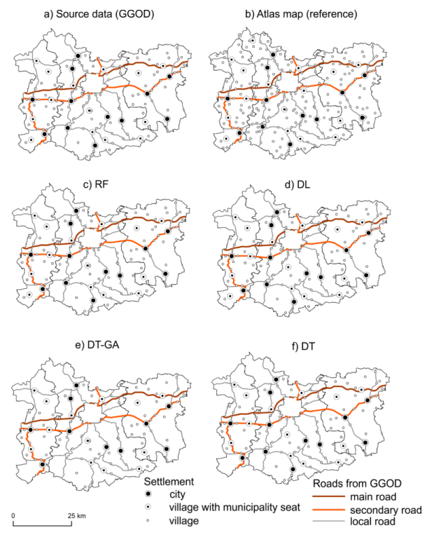

Slide 11
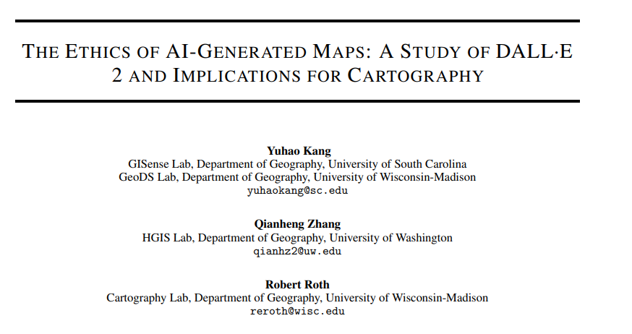

Slide 12
Technologie umožňující využití umělé inteligence v kartografii
Tensorflow
Pytorch
Keras
(ArcGIS)

Slide 13
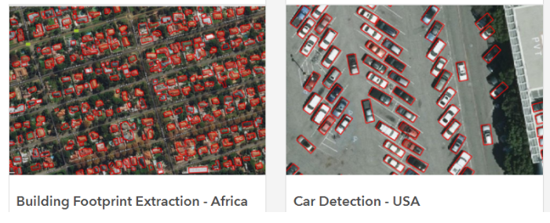
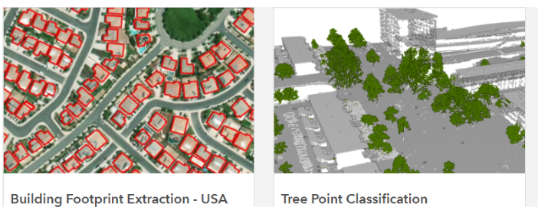
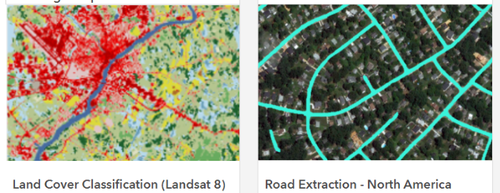
ArcGIS Pro - pre-trained deep learning models

Slide 14
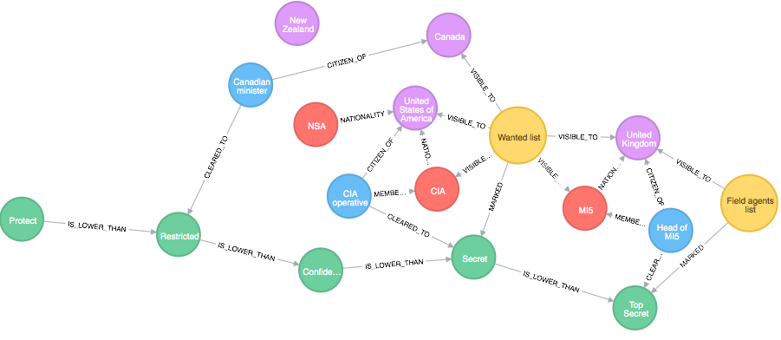
Grafová databáze a její možnosti využití v rámci umělé inteligence

Slide 15
An automated generalization of the settlements based on graph neural networks
Explore the method of transforming the spatial layout of a settlement into a graph
Breaking down the process into a series of transformations that define the layers of a neural network
Compare this approach with the traditional, deterministic model of generalizing built-up areas in historical urban centres
Neo4j and Pytorch

Slide 16
Závěr
Využití umělé inteligence v kartografické generalizaci má velký potenciál a nabízí řadu nových přístupů k tvorbě map
Vyžaduje další výzkum a experimentování
Modely strojového učení jsou založeny na trénovacích datech a mohou být ovlivněny kvalitou a dostupností těchto dat
Etika

Slide 17
Reference
Courtial, A., Touya, G., Zhang, X. (2022). Representing Vector Geographic Information As a Tensor for Deep Learning Based Map Generalisation.
Karsznia, I., Wereszczynska, K. M., & Weibel, R. (2022). Make It Simple: Effective Road Selection for Small-Scale Map Design Using Decision-Tree-Based Models
Karsznia, I., Weibel, R., & Leyk, S. (2022). May AI Help You? Automatic Settlement Selection for Small-Scale Maps Using Selected Machine Learning Models
Courtial, A., El Ayedi, A., Touya, G., & Zhang, X. (2020). Exploring the Potential of Deep Learning Segmentation for Mountain Roads Generalisation
Chen, Y., Huang, Q., Li, X., & Zhang, Y. (2018). Graph database for modeling road network in urban area.
Lee, J., Jang, H., Yang, J., & Yu, K. (2017). Machine learning classification of buildings for map generalization
Kang, Y., Zhang, Q., & Roth, R. (2023). The Ethics of AI-Generated Maps: A Study of DALLE 2 and Implications for Cartography.

